Slide 1
Молодёжный кубок мира
2021-2022
Тур 2

Slide 2
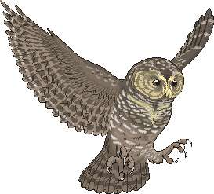
Сайт МКМ
http://student.chgk.info/
Группа ВКонтакте
https://vk.com/mkm_chgk
Оргкомитет
koord@student.chgk.info

Slide 3
Блок 1

Slide 4
Редактор: Елена Морозова (Санкт-Петербург)
Редактор тура благодарит за тестирование и ценные замечания Артёма Гулецкого (Минск), Якова Зайдельмана (Переславль-Залесский), Александра Воробьёва (Тюмень), Дмитрия Любимова, Дмитрия Фёдорова, Юлию Никитину (все – Санкт-Петербург), команды «Сдача бреда», «42 СПб», «Очки Егора Летова» и команды Клуба интеллектуальных игр ЛГУ им. А.С. Пушкина

Slide 5
Вопрос 1

Slide 6
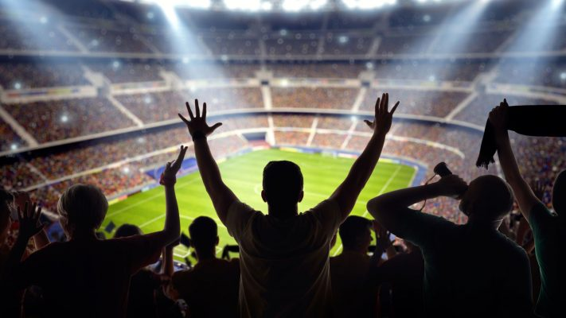
1

Slide 7
Вопрос 2

Slide 8
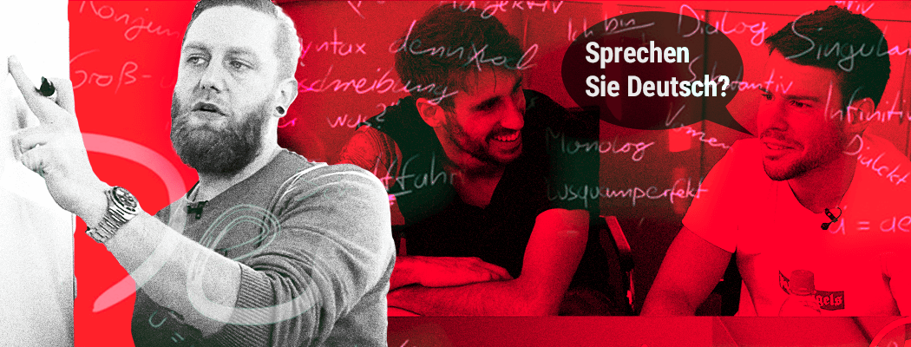
2
Макс Штагмюллер
Ответ: учитель немецкого языка

Slide 9
Вопрос 3

Slide 10
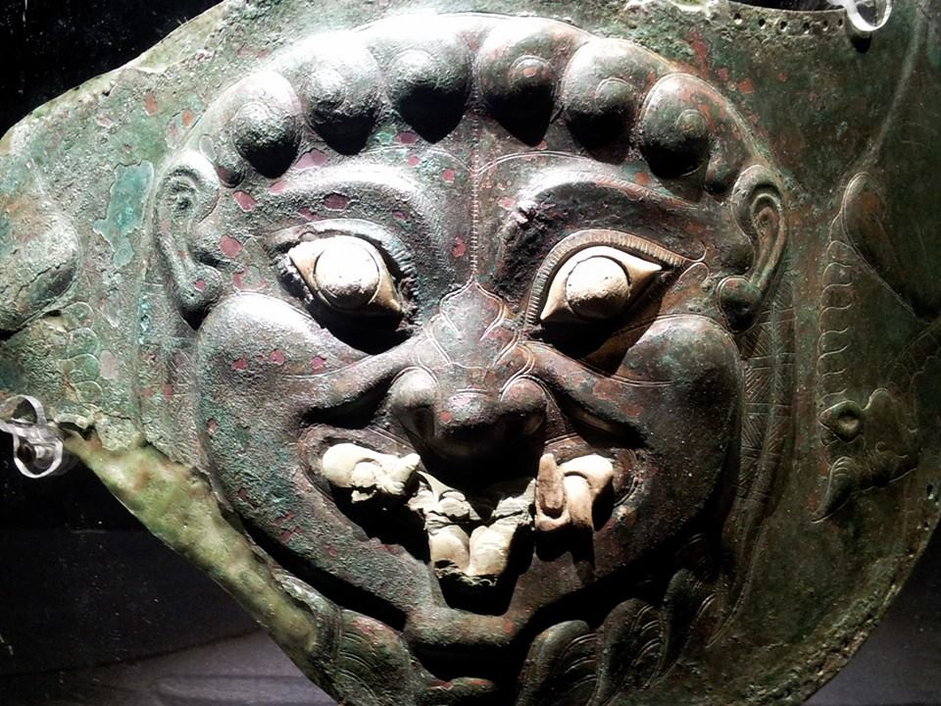
3
Ответ: голова Медузы Горгоны

Slide 11
Вопрос 4

Slide 12
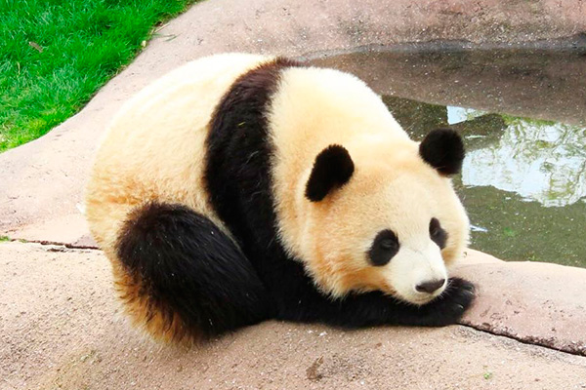
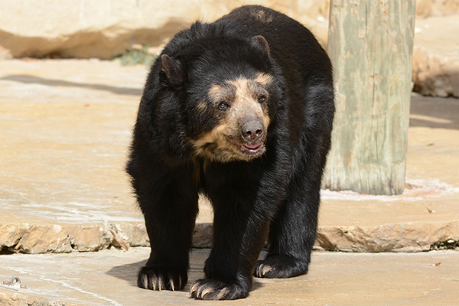
4
Большая панда
Очковый медведь
Ответ: очковый

Slide 13
Вопрос 5

Slide 14
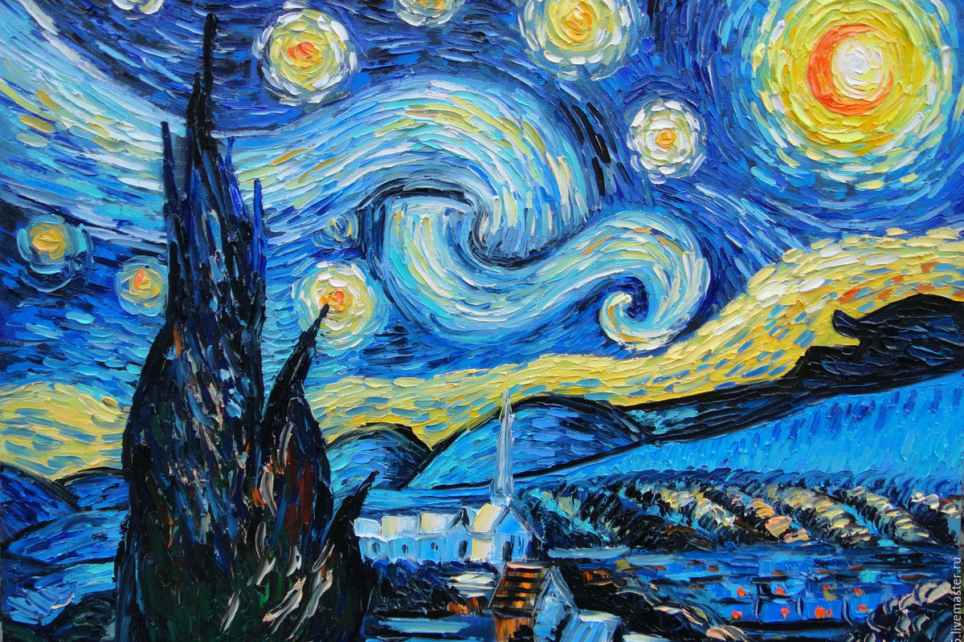
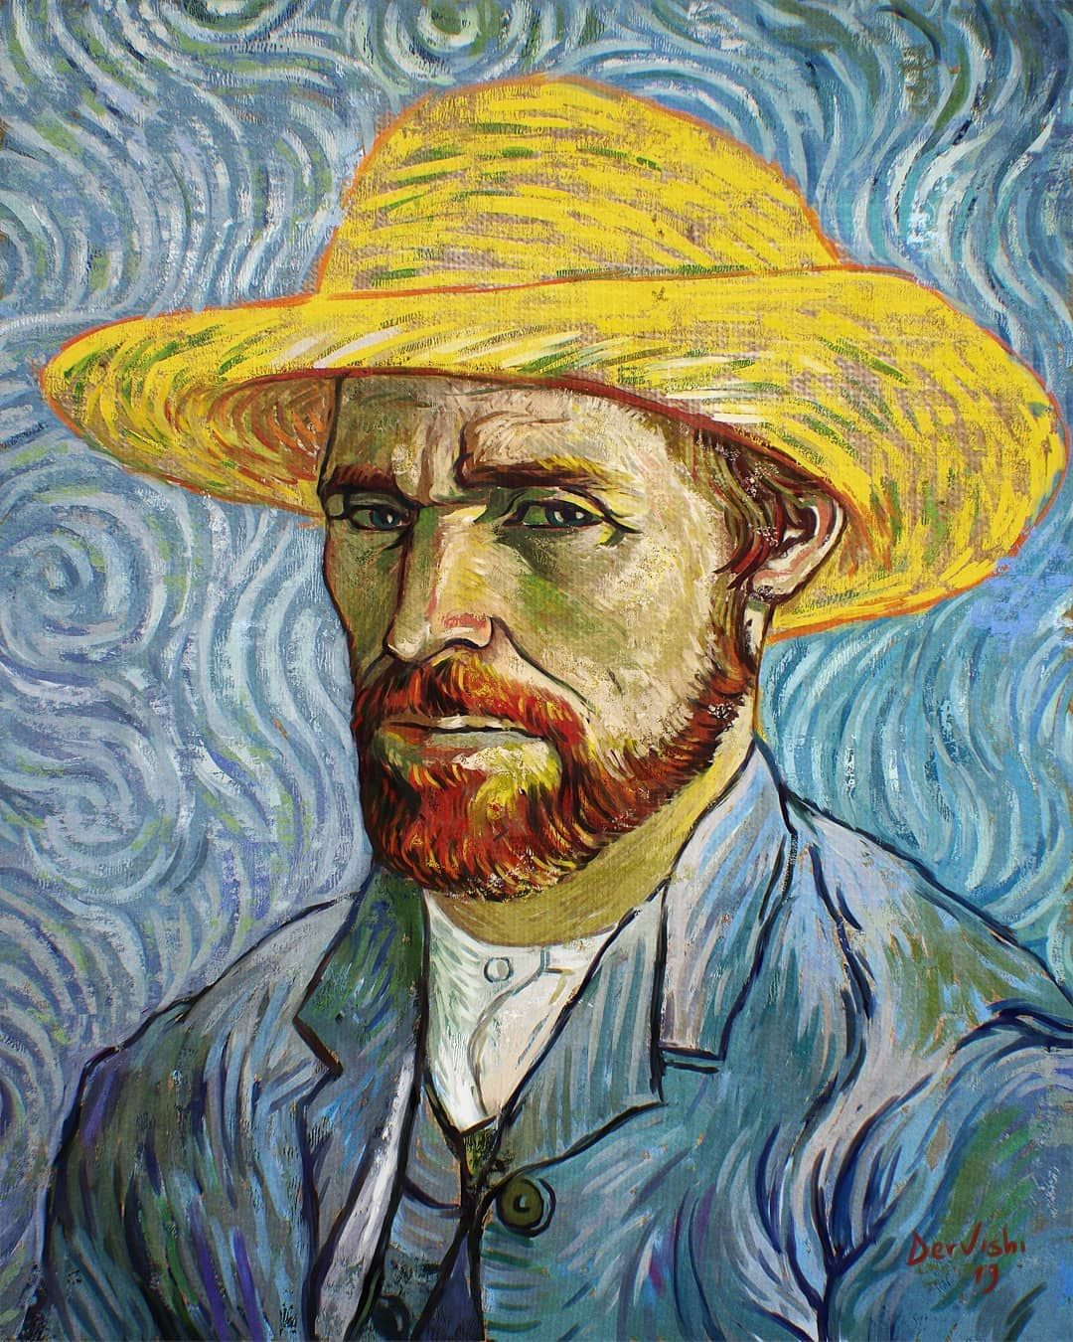
5
Ответ:
подражать

Slide 15
Вопрос 6

Slide 16
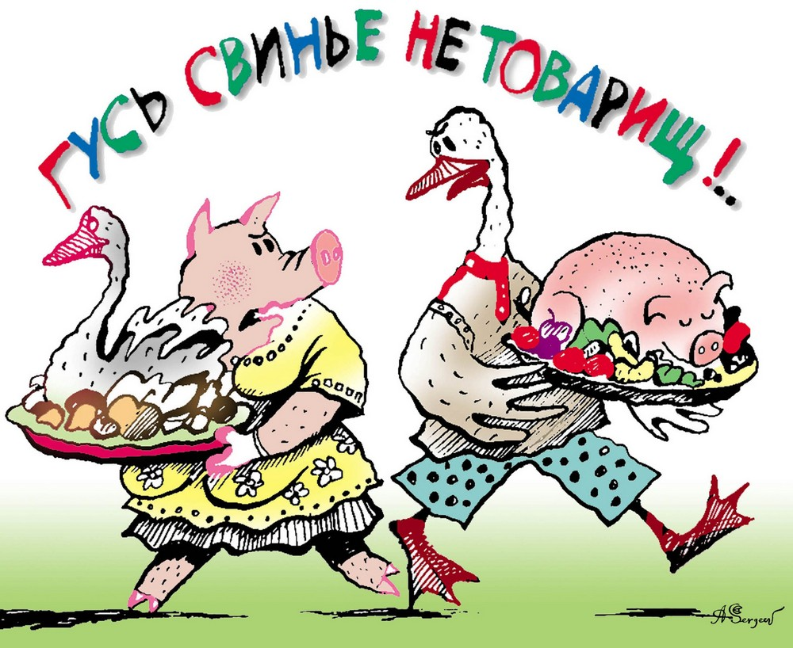
6
Ответ:
свинье товарищ

Slide 17
Вопрос 7

Slide 18
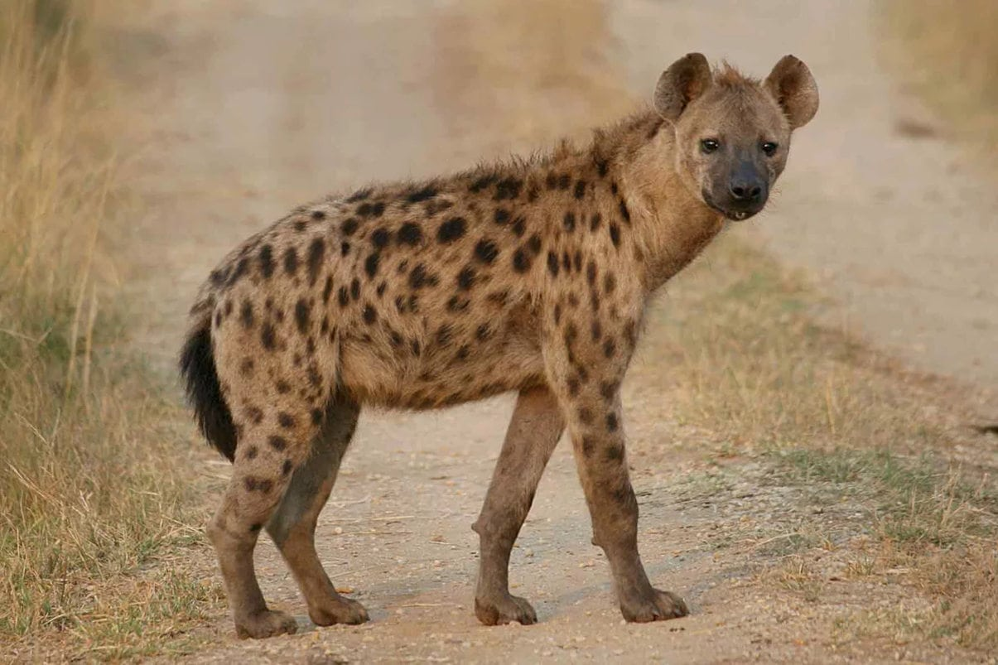
7
Ответ:
гиена

Slide 19
Вопрос 8

Slide 20
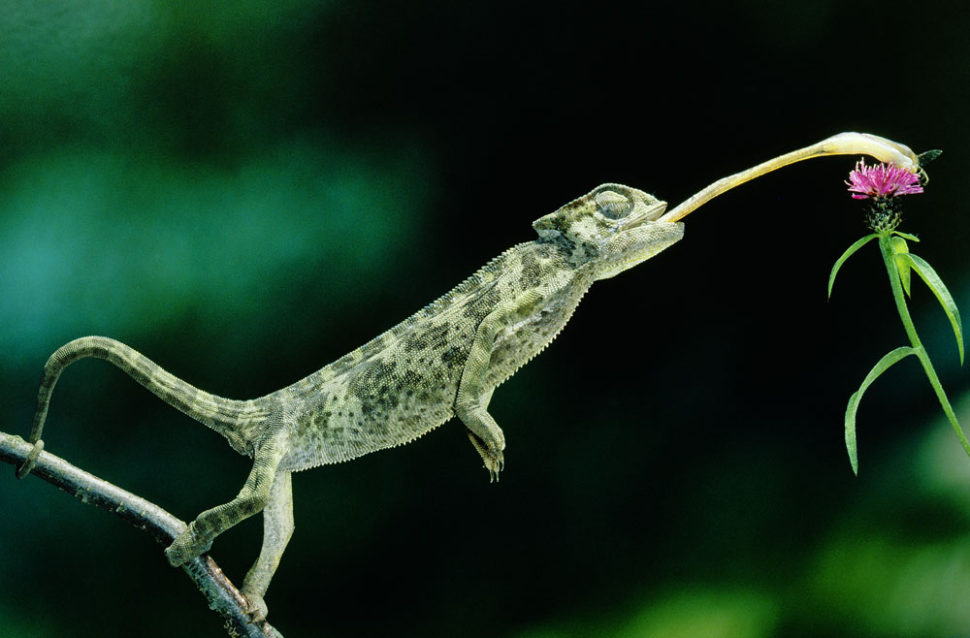
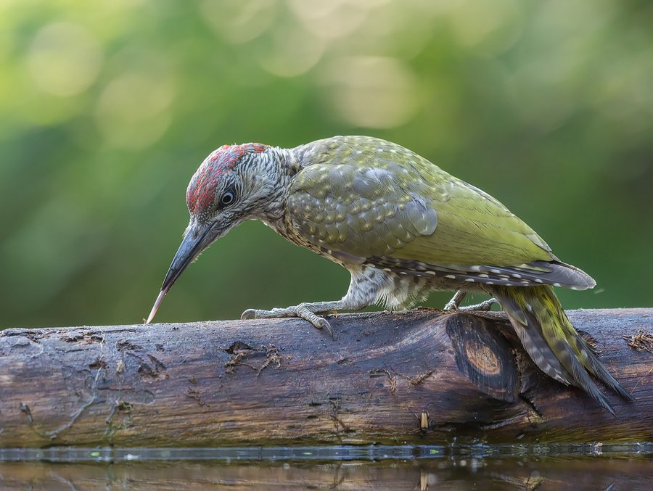
8
Ответ: язык, кости

Slide 21
Вопрос 9

Slide 22
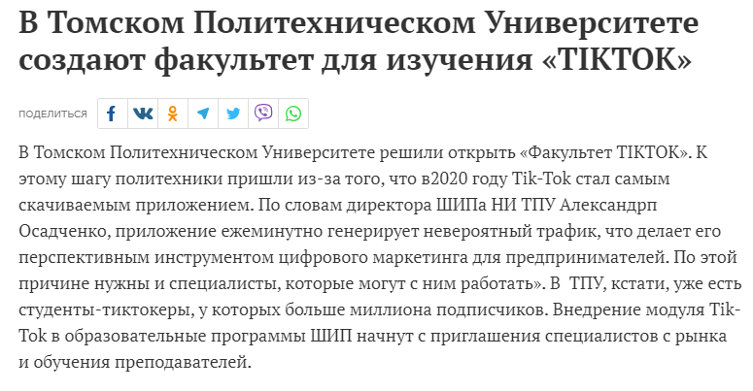
9
Ответ:
тиктокарь

Slide 23
Вопрос 10

Slide 24
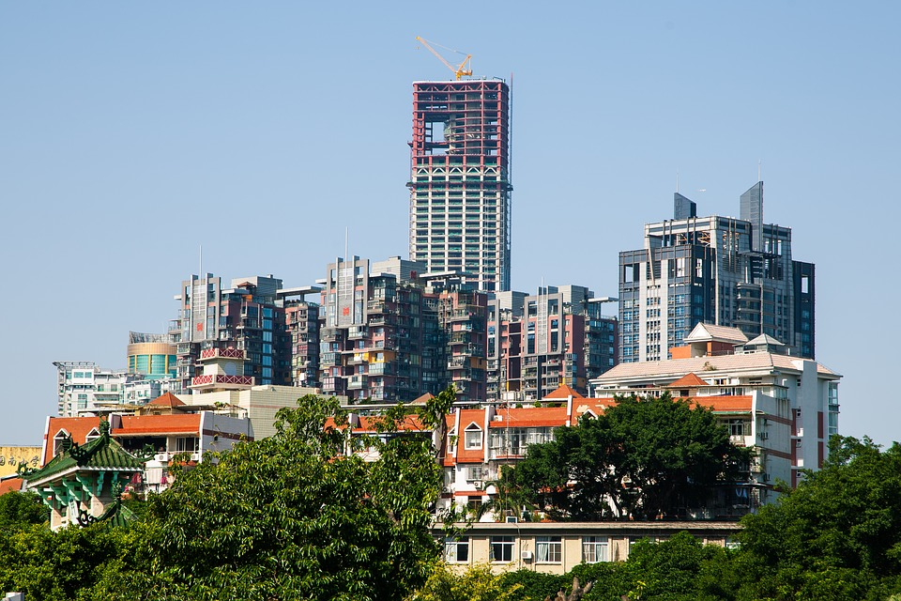
10
Ответ: Боб

Slide 25
Вопрос 11

Slide 26
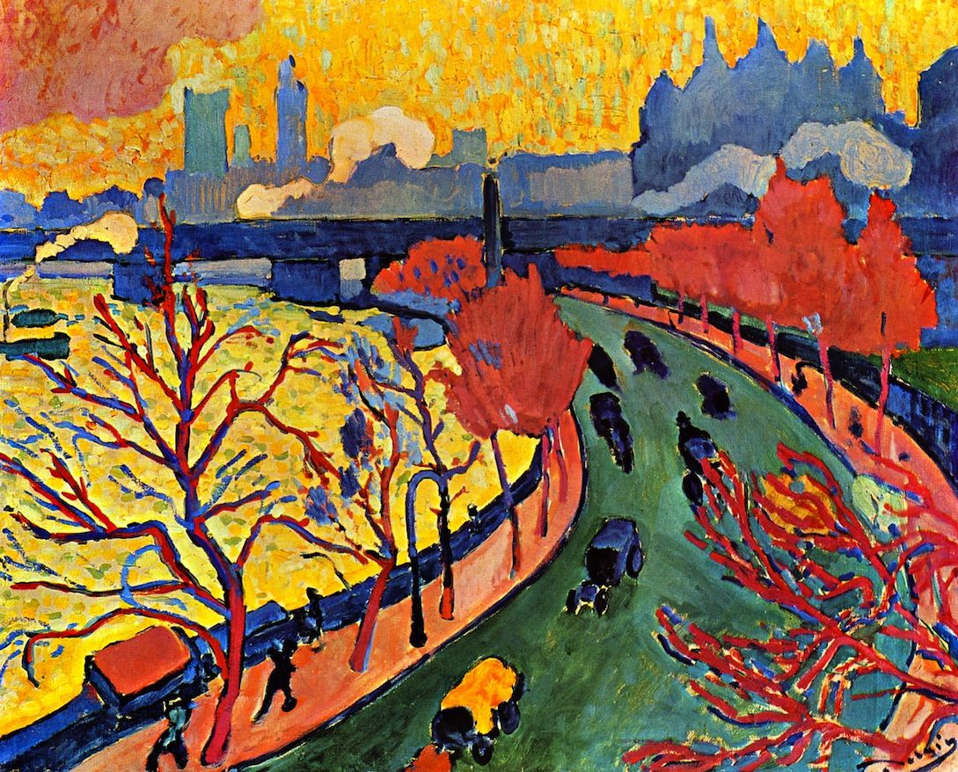
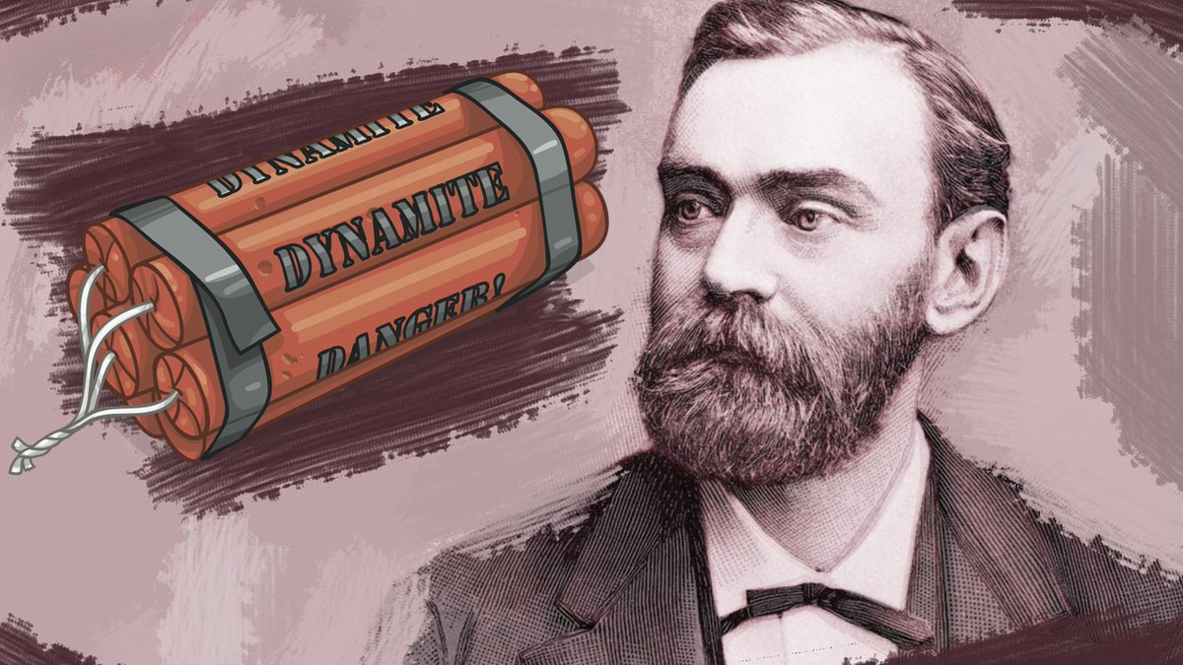
11
Ответ:
Альфред Нобель
Андре Дерен. Мост Чаринг кросс

Slide 27
Вопрос 12

Slide 28
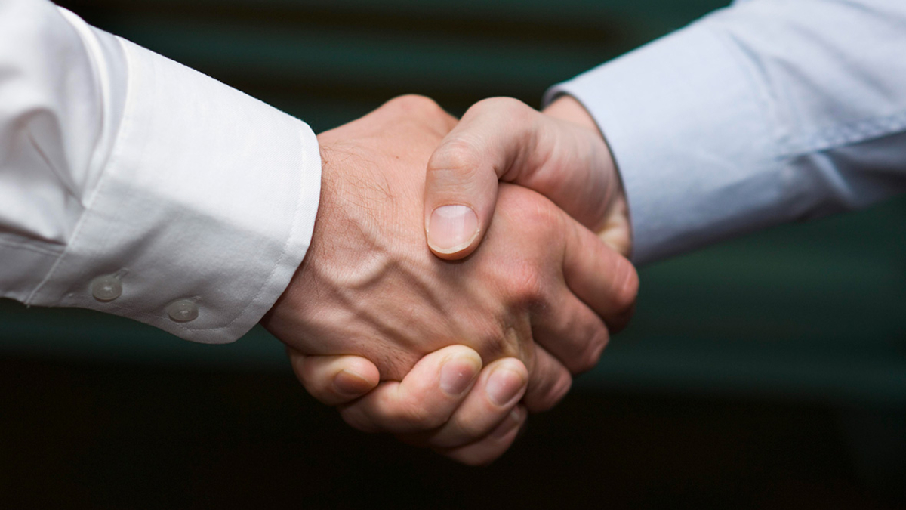
12
Ответ: пожал крестьянину руку

Slide 29
ПЕРЕРЫВ

Slide 30
Блок 2

Slide 31
Редактор: Георгий Арабули (Москва)
Редактор благодарит за тестирование и ценные замечания Якова Зайдельмана (Переславль-Залесский), Кима Галачяна (Москва), команды «Integro», «Военно-полевое богословие» и «Мама собирала»

Slide 32
Вопрос 13

Slide 33
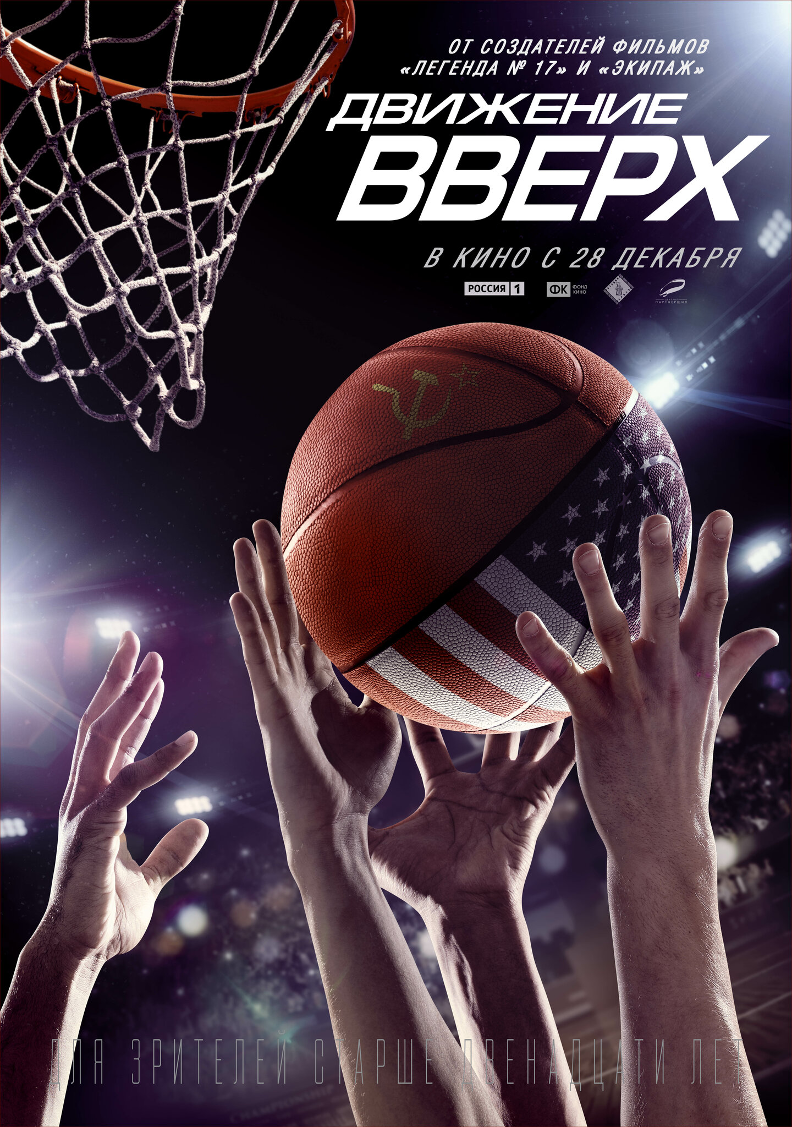
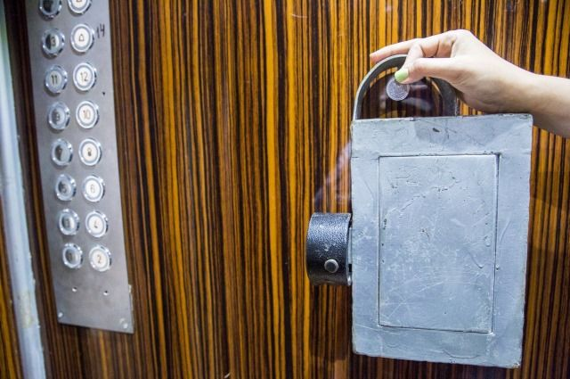
13

Slide 34
Вопрос 14

Slide 35
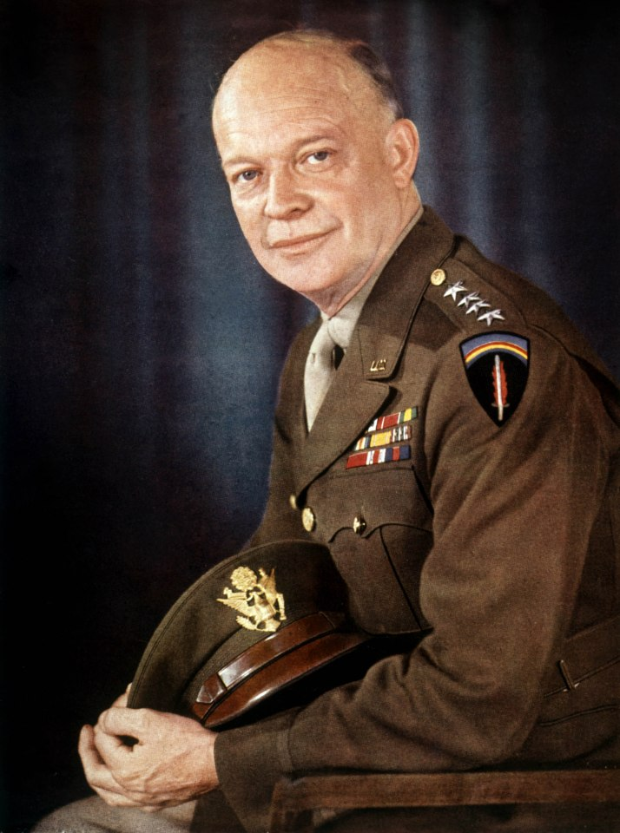
14
Toyota bB

Slide 36
Вопрос 15

Slide 37
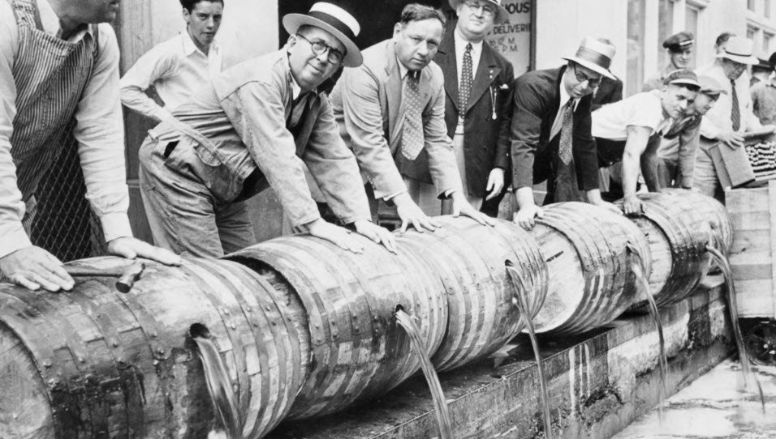
15
Ответ: сухой закон

Slide 38
Вопрос 16

Slide 39
16
Toyota bB
1944

Slide 40
Вопрос 17

Slide 41
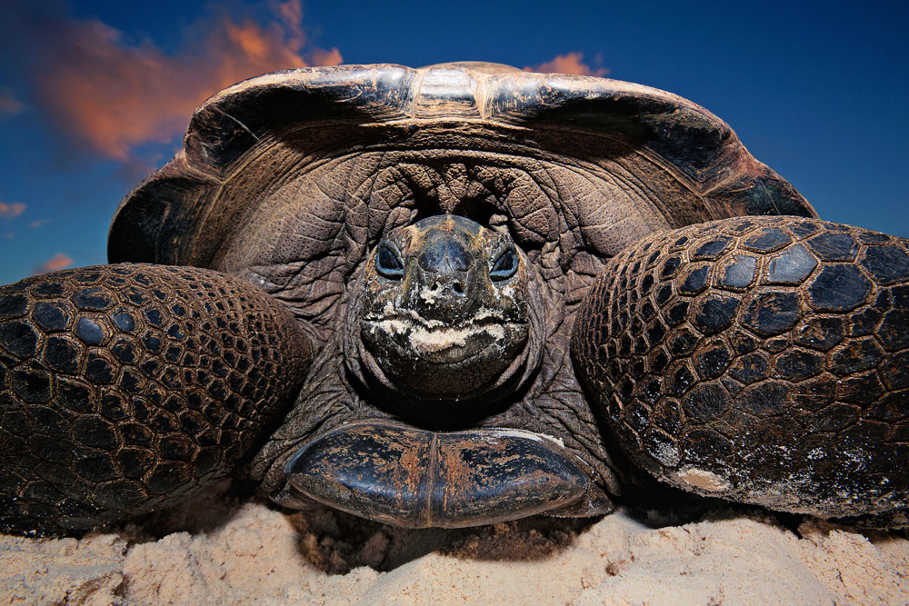
17
Ответ:
дольше

Slide 42
Вопрос 18

Slide 43
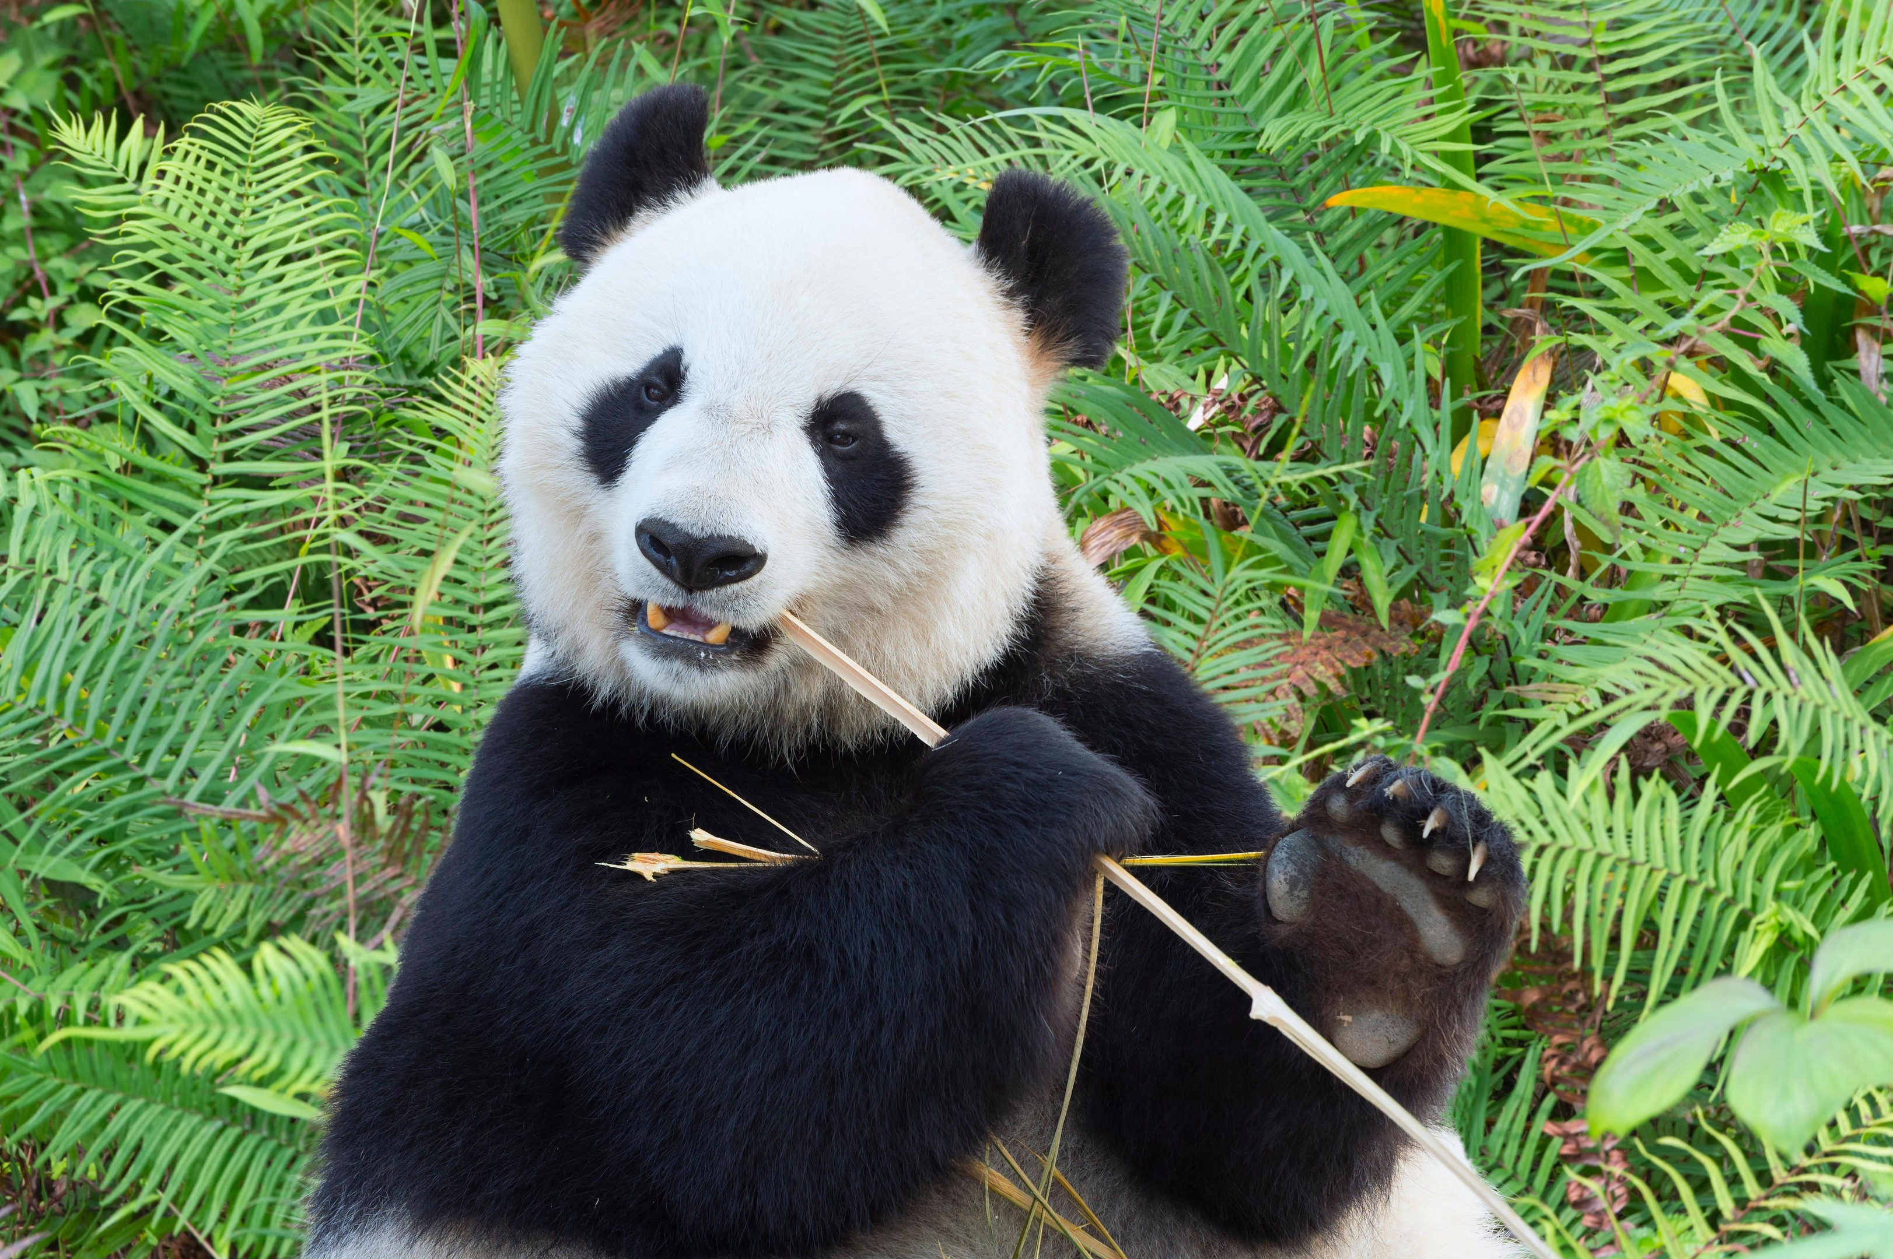
18
Ответ: панда

Slide 44
Вопрос 19

Slide 45
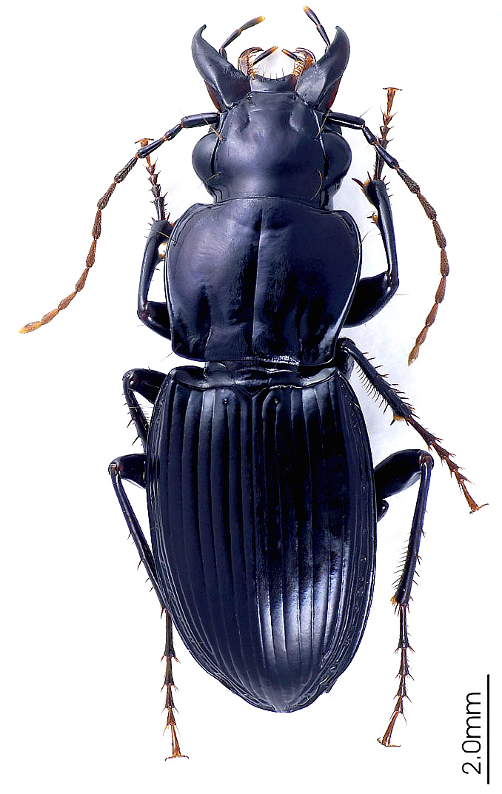
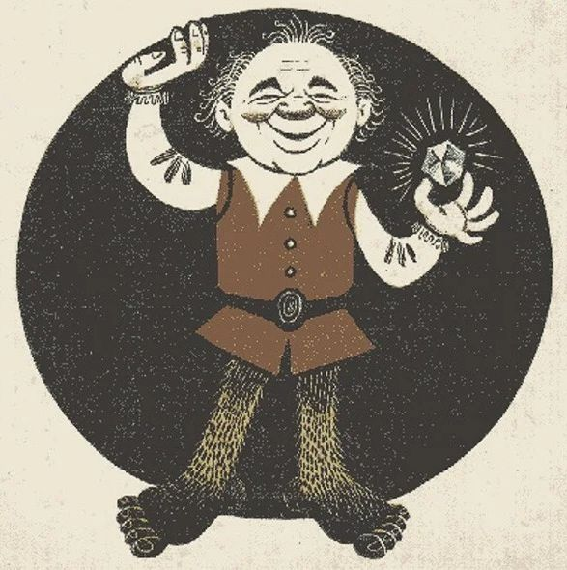
Abacophrastus hobbit
19
хоббит

Slide 46
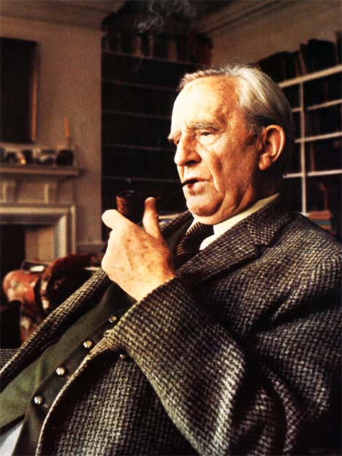
19
Ответ:
Джон Роналд Руэл Толкиен

Slide 47
Вопрос 20

Slide 48
20
Ответ:
надберёзовик

Slide 49
Вопрос 21

Slide 50
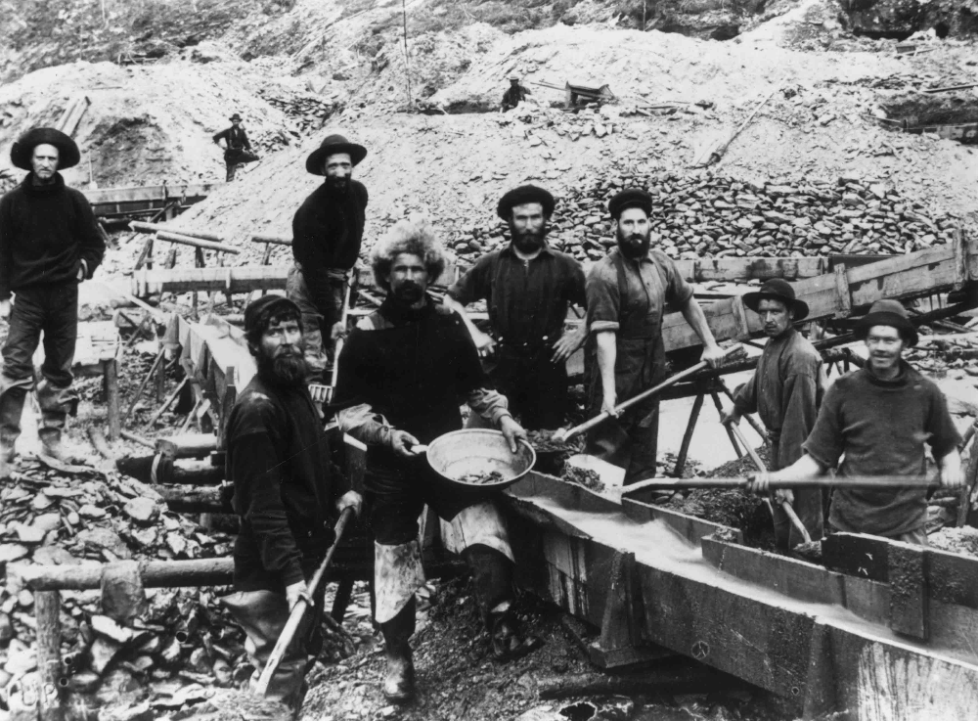
21
Ответ:
золотая
лихорадка

Slide 51
Вопрос 22

Slide 52
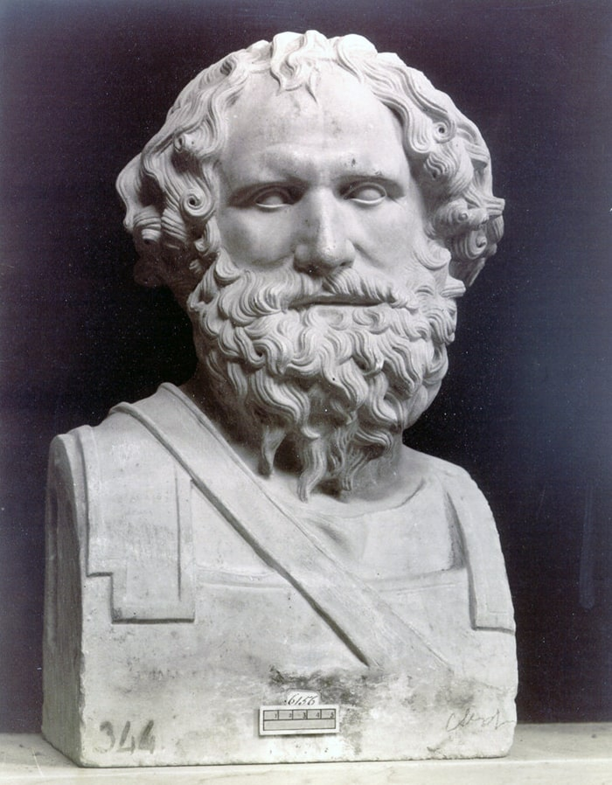
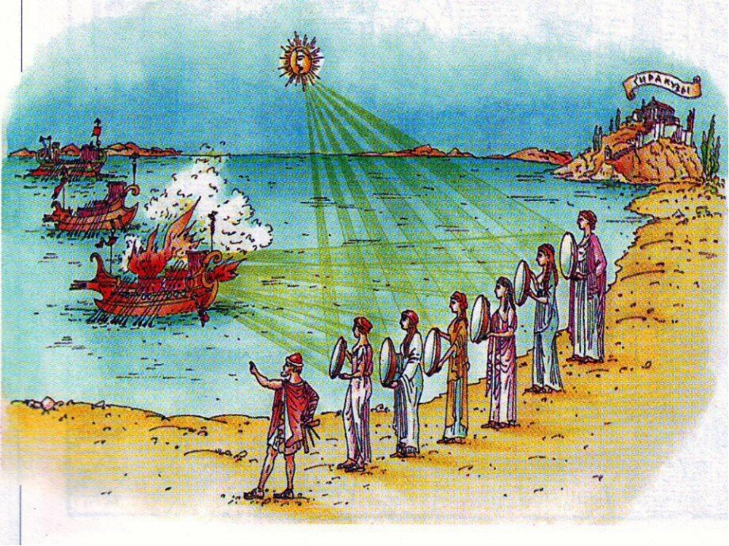
22
Ответ: Архимед

Slide 53
Вопрос 23

Slide 54
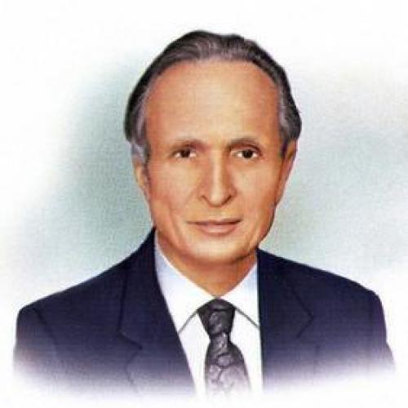
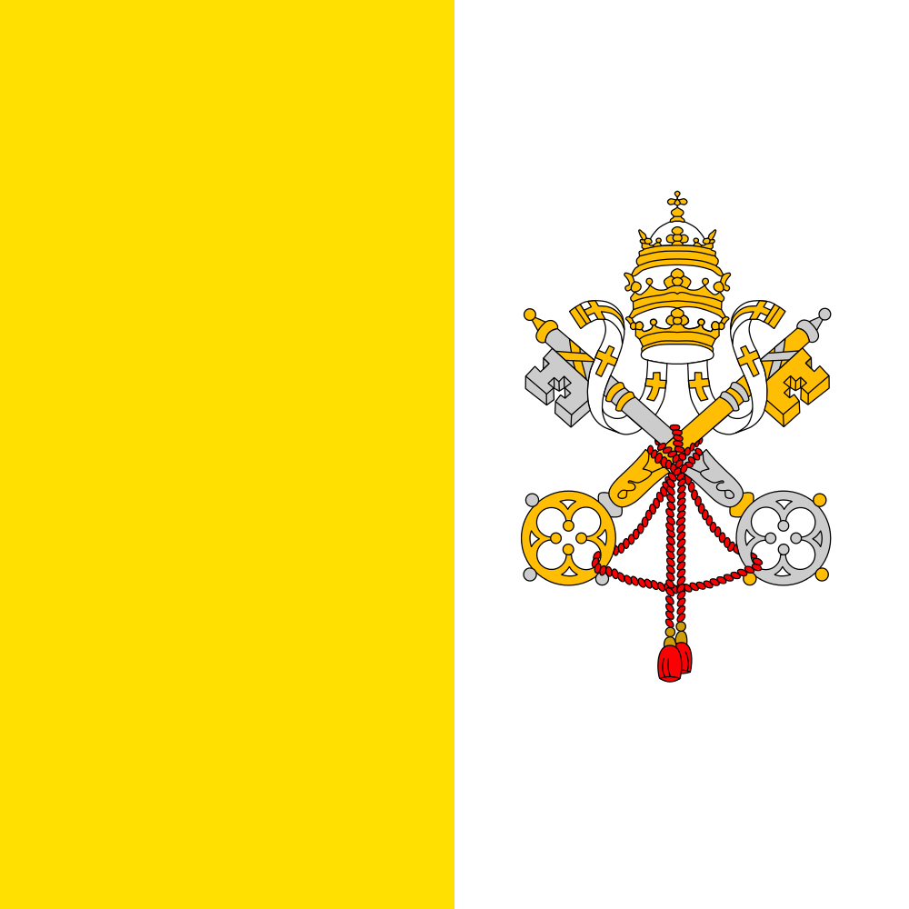
23
Ответ:
Ватикан
Илья Сергеевич Даревский

Slide 55
Вопрос 24

Slide 56
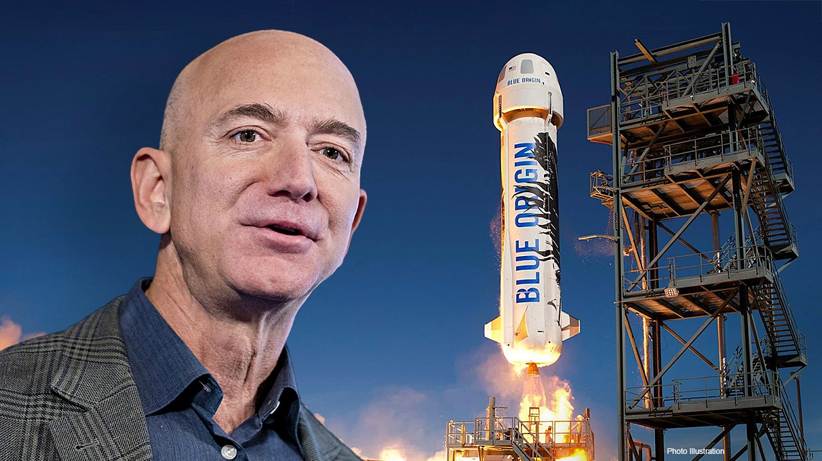
24
Ответ: на Земле

Slide 57
Игра окончена
Спасибо за игру!

